Slide 1
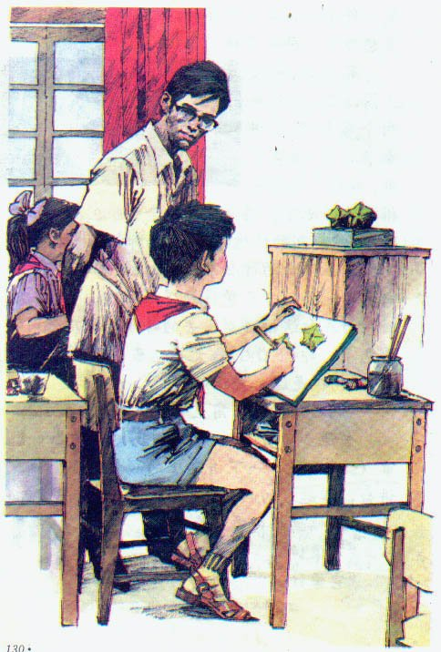
广州市越秀区黄花小学 刘彬
《画杨桃》说课

Slide 2

一、课文概述：
《画杨桃》是一篇精读课文，主要讲的是图画课上练习画杨桃时发生的事情。“我”根据自己看到的，把杨桃画成像个五角星的样子，同学们觉得好笑。老师却通过这件事，启发同学们懂得了看问题或做事情的时候，不能凭空想象，要坚持科学的思想方法，一切从客观存在的实际出发，实事求是，不要轻下结论。

Slide 3
二、教学重点、难点：
重点：学习抓住重点语句理解课文内容，体会蕴含的道理。
难点：从课文内容体会做什么事都要实事求是的道理。

Slide 4
三、教学设计理念：
1、跨越式教学理念强调在学生学习任务设计时，给学生一个支架，提出供学生研读的问题。
2、新课标指出，有效教学更多地关注可测性或量化。如教学目标尽可能明确与具体，以便于检验教师的工作效益。问题的解决即达成了目标的实现。师生共同拎出“牵一发而动全身”的问题至关重要。

Slide 5
四、问题设计：
1、“我”为什么会把杨桃画成“像五个角的什么东西”？
2、老师的神情为什么变得严肃了呢？后来为什么又变得和颜悦色呢？
3、老师的话与父亲讲的话相似之处在哪里？为什么说他们的教诲使我一生受用？

Slide 6
五、对问题设计的想法：
1、第一个问题既简单却又是核心问题的根基问题，埋藏着第二个问题。
2、第二个问题是全文的重点及难点问题，也是学生体会课文蕴意的关键点。
3、第三个问题是全文的核心问题，也是全文学习的高潮点，更是学生体会寓意的着眼点。

Slide 7
六、对三个问题的处理：
1、第一个问题：自主研读，汇报解决 。
2、第二个问题：我采取对比朗读教师与同学们的两次对话，体会“同学们”态度的变化。为了缓解难点，我在学生对比朗读之后说发现——阅读拓展阅读材料一：神奇的标点符号——再读，读出人物内心世界。
3、第三个问题并不难，但寓意深刻。我结合时机，选用了拓展阅读三：作者介绍。

Slide 8
岑桑说的这一段短小精悍的话：“多年来，我一直脚踏实地，实事求是地做人、做事，这是从小时候老师、父亲对我的教诲。几十年来在文学上我自己留下的却只有几行脚印，那些浅浅的脚印随着时间的流逝，便将不留半点痕迹了。” 既与课文学习相得益彰又揭示了课文寓意，给学生留下了无尽的思考。

Slide 9
七、教学资源设计：
拓展材料一：神奇的标点符号
拓展阅读材料二：作者简介。
阅读拓展阅读材料三：鲁迅《藤野先生》等

Slide 10
八、对资源设计的想法：
1、缓解“对比阅读说发现”环节的难点。阅读拓展阅读材料一：神奇的标点符号，再读，读出人物内心世界 。
2、帮助学生体会文章的寓意。引用了岑桑说的一段短小精悍的话 。
3、学完课文之后，我选取了鲁迅的《藤野先生》，让学生通过阅读经典名篇，达到既升华认识又体会两篇文章两位老师形象相似之处及不同之处。

Slide 11
由此突然想借用窦桂梅老师一个定义——不设“围场”的课堂：即这种课堂其实就是追求一种不确定性、生成性，弥漫其中的思想和生命气息将使课堂充满不可预料的魅力，使课堂成为一个思维激荡和灵感勃发的“场”。
我想说，跨越式课堂不正是追求这样一种不设“围场”的课堂，问题是我们如何为学生营造这样一个“场”？

Slide 12
如果我们在有限的时间，尽最大可能用好了教材与拓展资料，而拓展资源真正地为教材服务或为实现跨越服务了，我想我们的课一定成功了一大半。

Slide 13
问题：
在中高年级，我们如何筛选及处理拓展阅读材料？

Slide 14
拓展材料的类型往往分为三种：
一是与课文内容相关联的补充性拓展；
二是与课文表达形式相类似的迁移性拓展；
三是具有比较鉴别意义的比较性拓展。
备课时，可先想一想：结合文本，我们需要哪种类型的资源？处理三种类型的拓展材料时一定要做到适时，有度，有效；不要循规蹈矩。

Slide 15
在中高年级，我们可重视选择基于主题迁移性和比较性的拓展材料 ；把内容或形式上有一定联系的读物加以对比，使学生由此及彼、组合积累，实现类化、迁移。
我们还要重视选择经典文章，在拓展阅读时可向学生重点推介这些文章，当然也要考虑学生的阅读心境。有一定难度的经典文章可给予指导性阅读意见甚至可以截取某个片断。

Slide 16
九、对打写题目的设计：（两个题目）
1、同学们，我们已经在这节画杨桃的美术课上认识了这个班级的老师、同学，还有那个画画特别认真的“我”，也了解了发生在他们中间的故事。现在，你想对他们说些什么呢？请选择其中一个人物，对他说几句话。
2、你对资料城中的哪篇文章印象最深刻，把你的想法写下来。

Slide 17
十、对打写题目设计的原则：
1、能引领学生用各个侧面领会文章寓意，能引起学生思想共鸣的话题。
2、设想学生在打写中能说真话，不说空话、套话的话题。
3、打写题目设计有梯度，让各个层次的学生都有发挥的余地。
4、预设打写内容较宽泛话题，充分发挥学生的主观能动性，所读后写心中所想、所思，写出有创意的文章。

Slide 18
十一、本课教学板块回顾：
（一）筛选问题，导入研读。
（二）层层剥离，直奔目标。
1、一般问题，自主解答。
2、对比朗读，直击难点。
3、入境朗读，对比感悟。
（三）拓展阅读，升华认识。
（四）联系生活，抒发感悟。

Slide 19
余胜泉博士提出的阅读教学“七个层次”，字词；文意；结构；蕴意；寓意；妙笔；风格。我想自己做来确有些生硬，但整堂课学生学得扎实，投入。
倘若能在每课书中不留痕迹地实现这“七个层次”，我的学生必定会是世界上最幸福的学生。
惟有不断学习,为之努力……

Slide 20
以上是本人非常稚拙的一些课后想法，诚恳地欢迎老师与同行们批评指正！
谢谢！
2007.07于广州

